Slide 1

Tree of Thoughts (ToT)
Un paradigma que transforma cómo los LLMs razonan: de cadenas lineales a árboles de exploración deliberada.
Harold Styven Lagares De Voz
Se contempla esta fuente alterna para usar en documentos como Word, Excel o PowerPoint.
Materia: NLP
Profesor: Edwin Puertas, PhD.
Maestría en Ingeniería

Slide 2
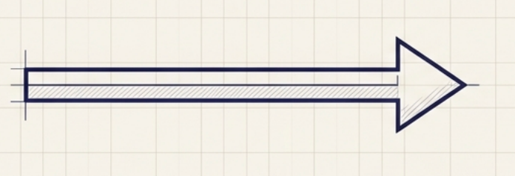
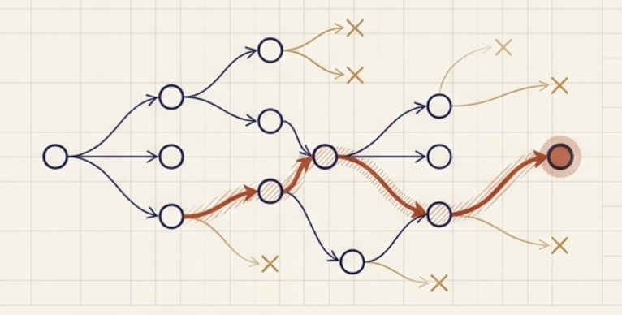
Límites del Razonamiento Cognitivo en LLM.
Sistema 1.
Sistema 2.
IA Actual
Los LLMs actuales toman decisiones token a token, de izquierda a derecha. Este proceso estrictamente lineal impone limitaciones fundamentales en tareas cognitivamente complejas.
El Objetivo
Esta cognición resuelve problemas complejos buscando a través de un espacio combinatorio. Mantiene y explora diversas alternativas, mira hacia delante (lookahead) o retrocede (backtracking) cuando es necesario.

Slide 3
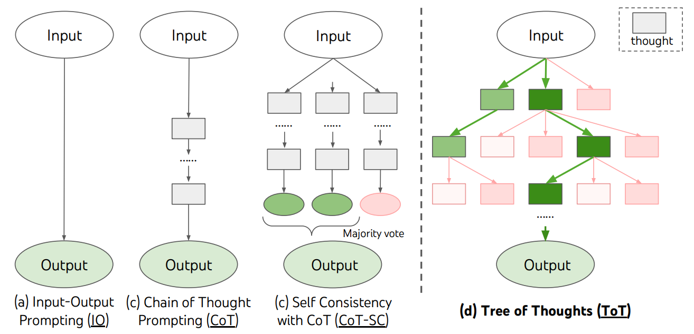
La topología del prompting
Figure 1: Schematic illustrating various approaches to problem solving with LLMs. Each rectangle box represents a thought, which is a coherent language sequence that serves as an intermediate step toward problem solving.

Slide 4
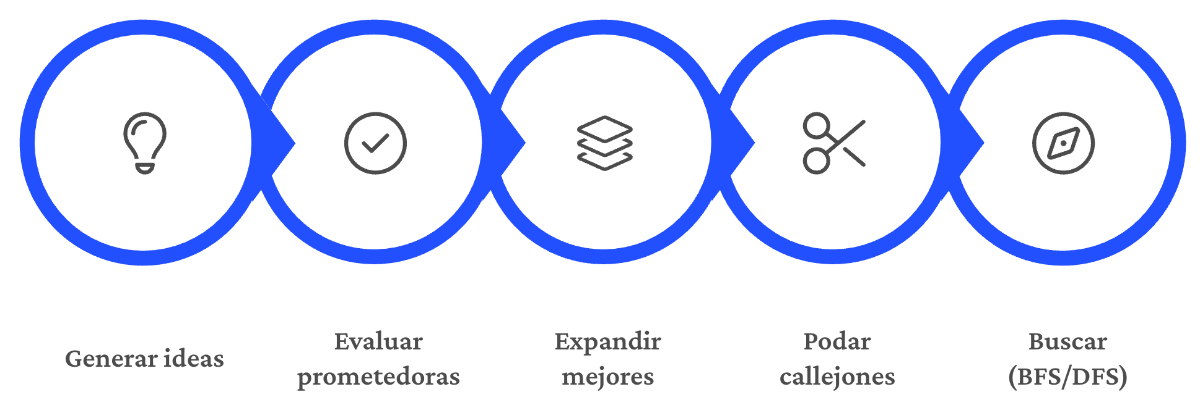
Tree of Thoughts

Slide 5
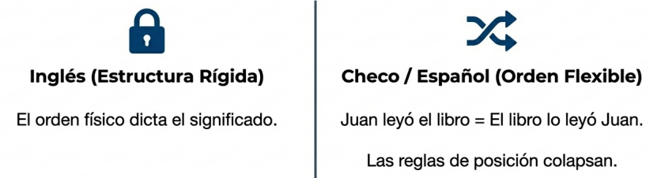
Orden libre y relaciones pragmáticas.
El Análisis de Dependencias ignora el orden físico y mapea directamente la semántica. Un tipo de enlace, sin importar dónde esté la palabra.

Slide 6
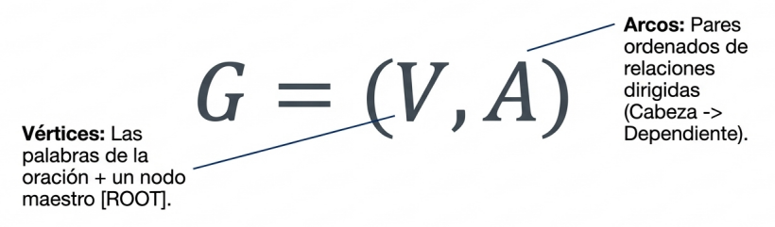
Formalización Matemática del Grafo.
Reglas:
1. Un solo nodo raíz.
2. Un solo arco entrante por vértice.
3. Totalmente acíclico (sin bucles).

Slide 7
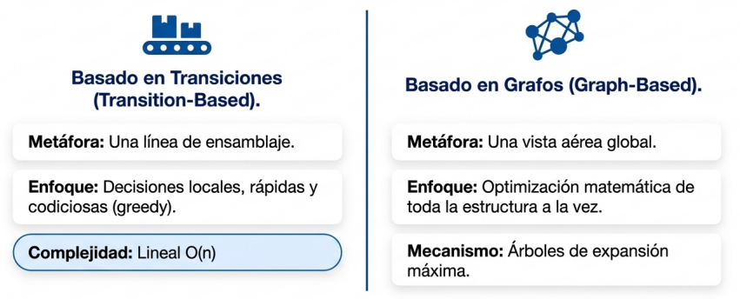
¿Cómo resolvemos el problema computacionalmente?

Slide 8
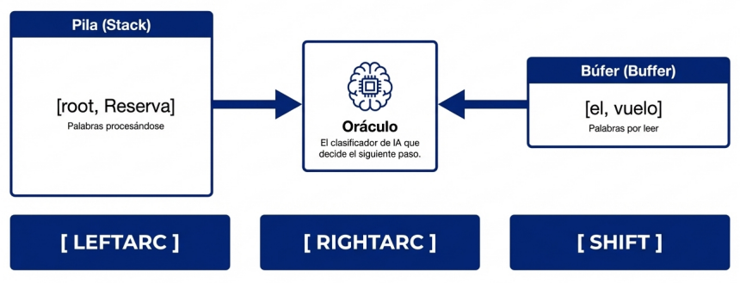
La Línea de Ensamblaje

Slide 9
Evitando el error local (Beam Search).
Un algoritmo greedy estándar no puede retroceder si se equivoca. La solución: Buscar en el espacio de decisiones históricas.
"En lugar de elegir ciegamente la mejor acción en un solo paso, el sistema puntúa y mantiene vivas las 'K' mejores rutas históricas simultáneamente."

Slide 10
Pero ¿qué pasa si el verbo y su sujeto están separados por 15 palabras?
Las transiciones fallan en distancias largas. El modelo pierde el contexto.

Slide 11
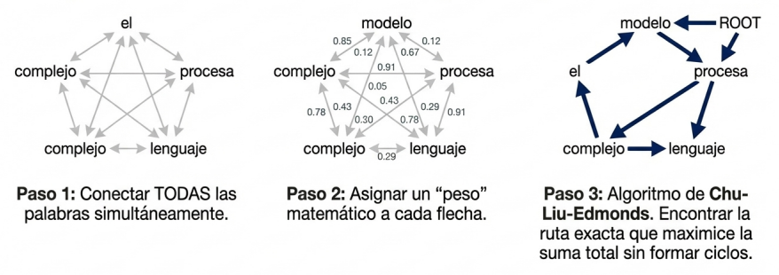
Visión Global: El Árbol de Expansión Máxima (MST).

Slide 12
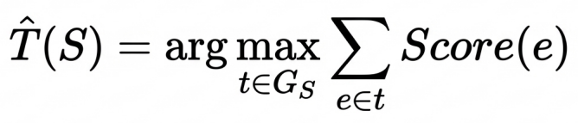
Factorización de Bordes (Edge-Factored)
El mejor árbol posible es simplemente aquel donde la suma de las puntuaciones de cada conexión individual es la más alta.
¿De dónde sale el Score? De embeddings neuronales, distancia y posición.

Slide 13
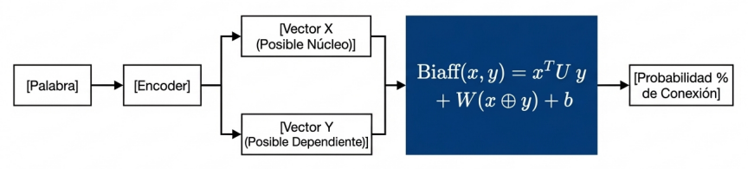
La Revolución Neuronal (Biaffine Attention)
Ya no extraemos reglas gramaticales a mano. El modelo multiplica matricialmente el vector del 'Posible Núcleo' (x) con el del 'Posible Dependiente' (y) para calcular la probabilidad real de conexión.

Slide 14
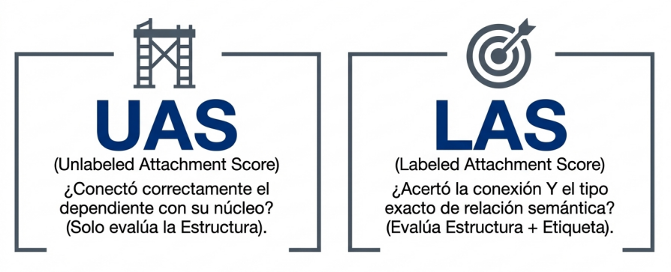
¿Cómo sabemos que funciona? (Transparencia y Métricas).

Slide 15
"Entre cada palabra y sus vecinas, la mente percibe conexiones. Estas conexiones juntas forman el andamiaje de la frase."
Lucien Tesnière, 1959. (Padre de la Gramática de Dependencias).

Slide 16


Gracias
Copyright © 2023. Todos los derechos reservados Universidad Tecnológica de Bolívar.

